Slide 1
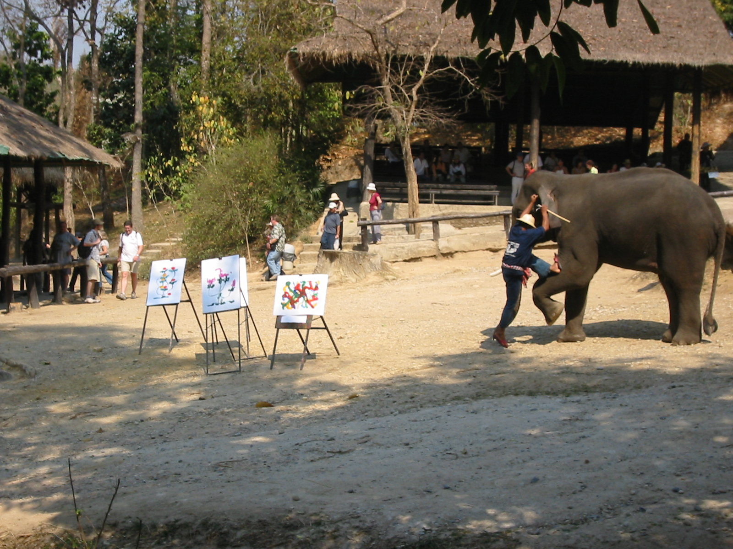
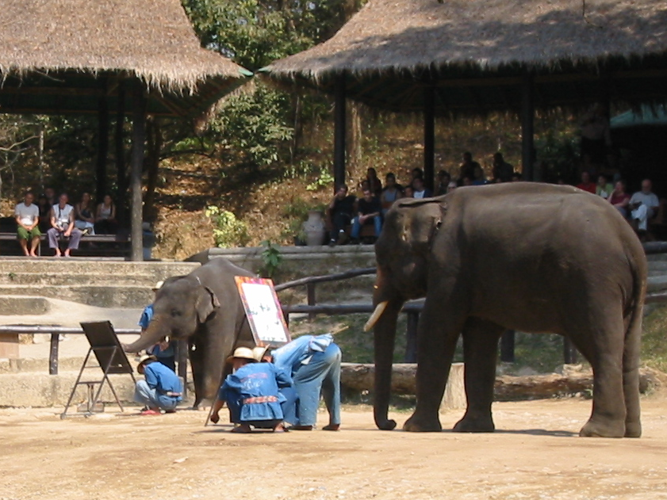
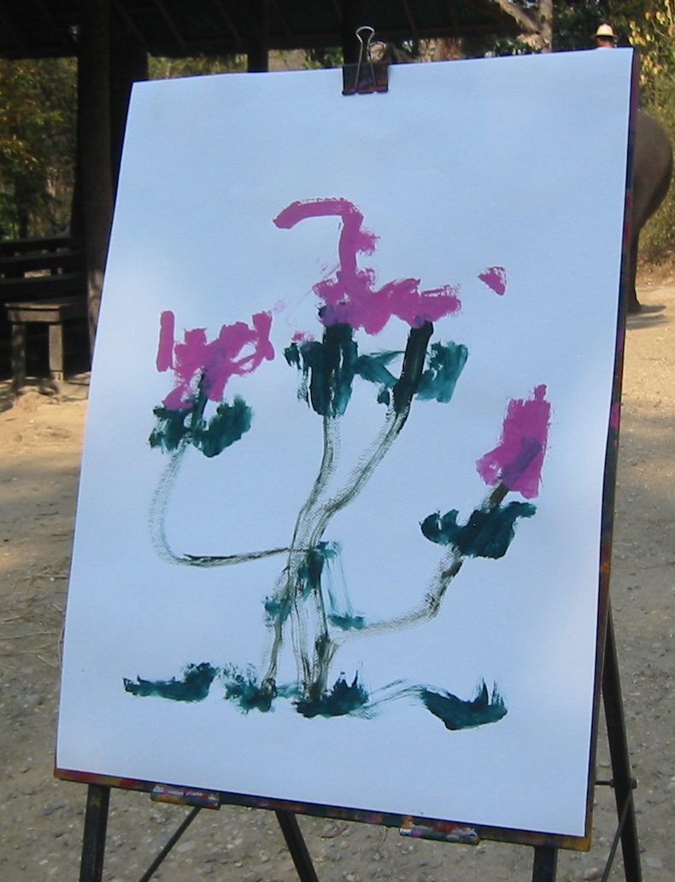
Minh Họa
Nếu các chú voi có thể vẽ, bạn cũng có thể!
Tiến sĩ Rick Griffith, Trường Kinh Thánh Singapore
BibleStudyDownloads.org
Notes:
In Thailand elephants paint pictures.

Slide 2
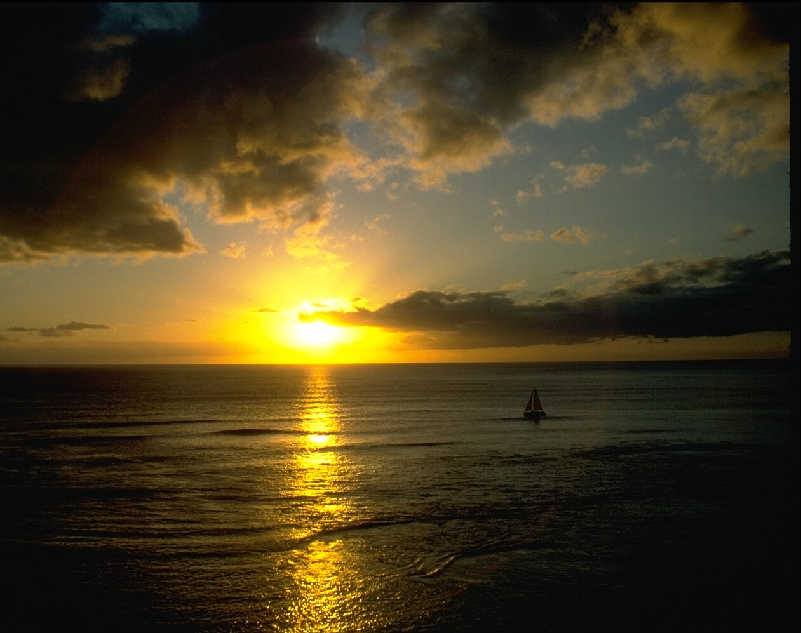
Tầm Quan Trọng của Những Minh Họa Tốt
64
Tại sao việc minh họa tốt khi giảng lại quan trọng?

Slide 3

Cách có được những minh họa tốt
64
A. Đưa ra những minh họa từ thế giới của thính giả của bạn—không phải của bạn!
Thế giới của thính giả
(Họ)
Thế giới của người giảng
(Bạn)
1
2
3
4
Minh họa tốt nhất là phần nào?

Slide 4
Cách có được những minh họa tốt
64
A. Đưa ra những minh họa từ thế giới của thính giả của bạn—không phải của bạn!
B. Hoàn tất bố cục sớm hàng tuần—bạn sẽ có thời gian tìm được minh họa tốt
C. Sử dụng nhiều loại minh họa.

Slide 5
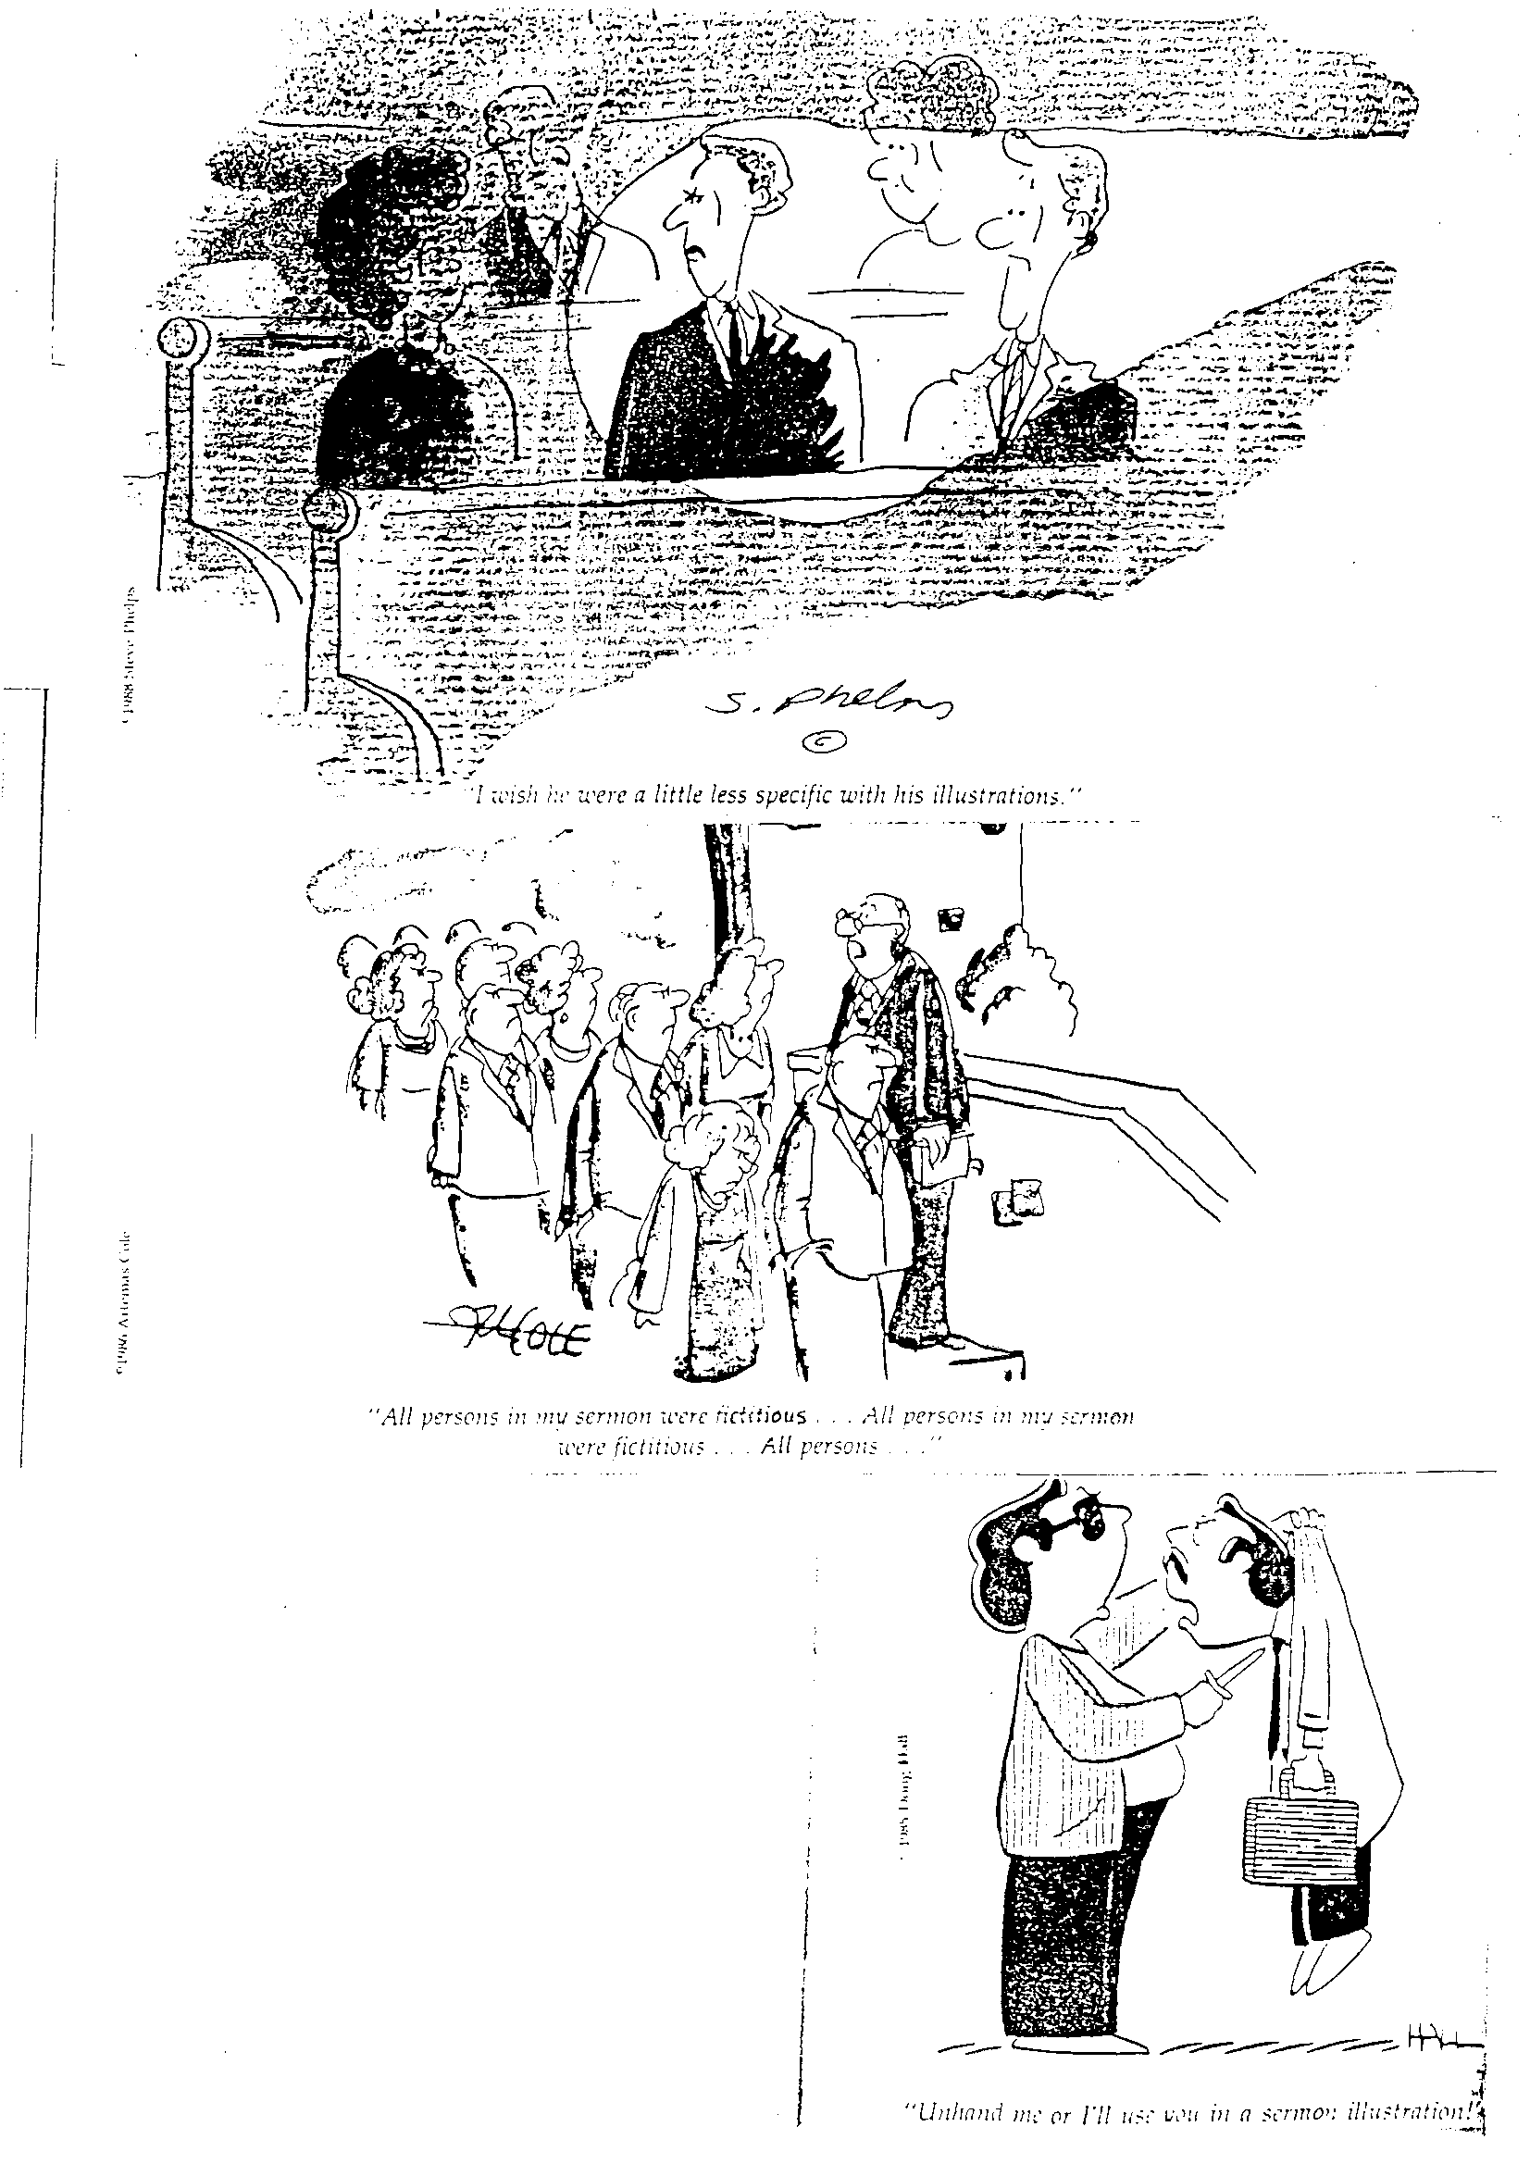
Đừng Tấn Công Bằng Sự Cụ Thể
“Tôi ước gì ông ấy bớt cụ thể một chút trong phần minh họa của ổng”

Slide 6
Cách có được những minh họa tốt
64
A. Đưa ra những minh họa từ thế giới của thính giả của bạn—không phải của bạn!
B. Hoàn tất bố cục sớm hàng tuần—bạn sẽ có thời gian tìm được minh họa tốt
C. Sử dụng nhiều loại minh họa.
D. Đừng kể chuyện—hãy làm chúng sống lại!

Slide 7


Kể Chuyện & Hài Hước

Slide 8
Cách có được những minh họa tốt
64
A. Đưa ra những minh họa từ thế giới của thính giả của bạn—không phải của bạn!
B. Hoàn tất bố cục sớm hàng tuần—bạn sẽ có thời gian tìm được minh họa tốt
C. Sử dụng nhiều loại minh họa.
D. Đừng kể chuyện—hãy làm chúng sống lại!
E. Mỗi 3 phút giảng, minh họa một lần (18 minh họa trong 15 ph!)

Slide 9

Nguy Hiểm
F. Tránh những nguy hiểm này khi minh họa…
65
Kiểm tra:
Độ dài
Phù hợp
Khiêm nhường
Tính chân thật
Động cơ
Chuyện thêm mắm muối
Chuyện thừa
Chuyện tự nâng cái tôi
Chuyện hư cấu
Chuyện lôi kéo
Adapted from LeRoy Patterson Stuart in SBC 100-Fold (Feb 92)

Slide 10
Cách làm mục lục các minh họa
65
Xin Giúp!
AI LÀM ĐIỀU GÌ?
AI NÓI ĐIỀU GÌ?
SÁCH
TẠI SAO?
CON NGƯỜI
NGÀY
ĐIỀU LIÊN QUAN ĐẾN AI/ĐIỀU GÌ?
17

Slide 11
Xin phép trước khi dùng bất cứ cá nhân nào trong minh họa của bạn.
“Thả tôi ra nếu không tôi sẽ dùng anh trong bài giảng của tôi!”

Slide 12
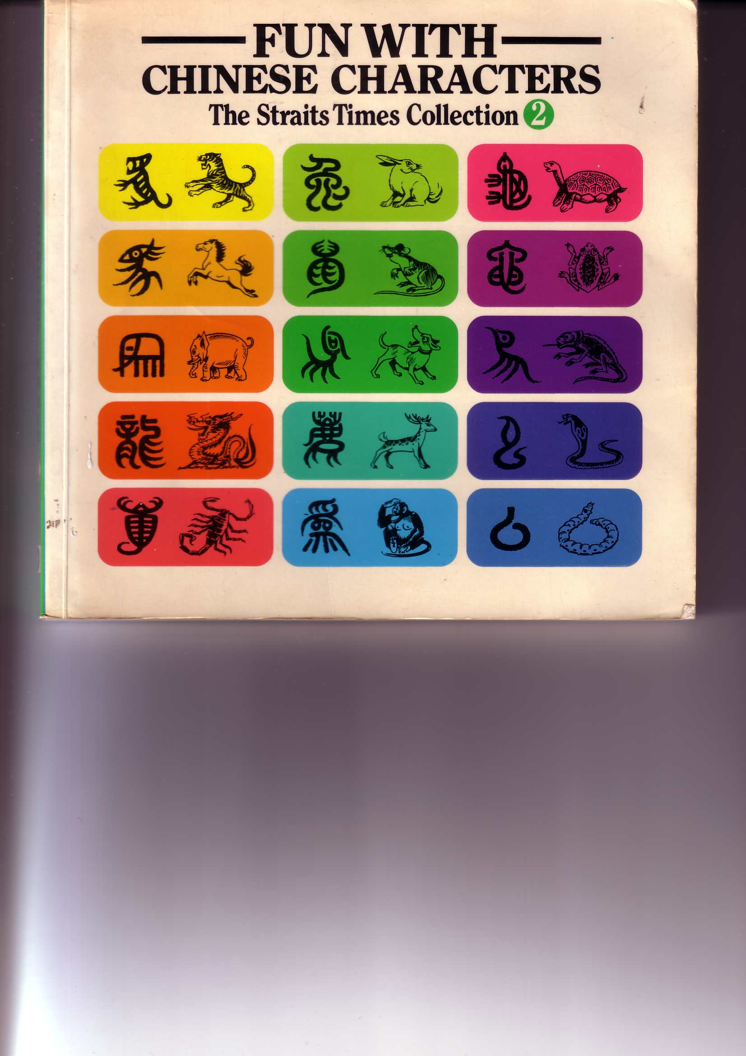
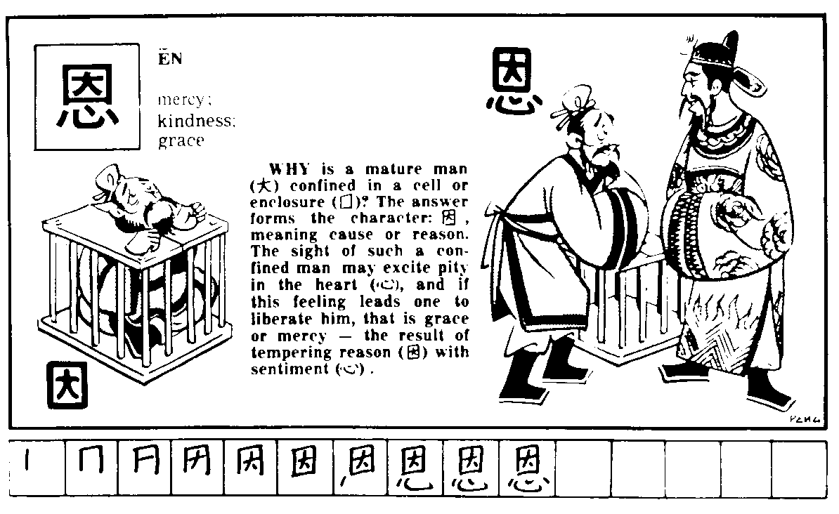
Fun with Chinese Characters

Slide 13
Fun with Chinese Characters
Notes:
Buy this book for insights into how many Chinese characters illustrate truths.

Slide 14
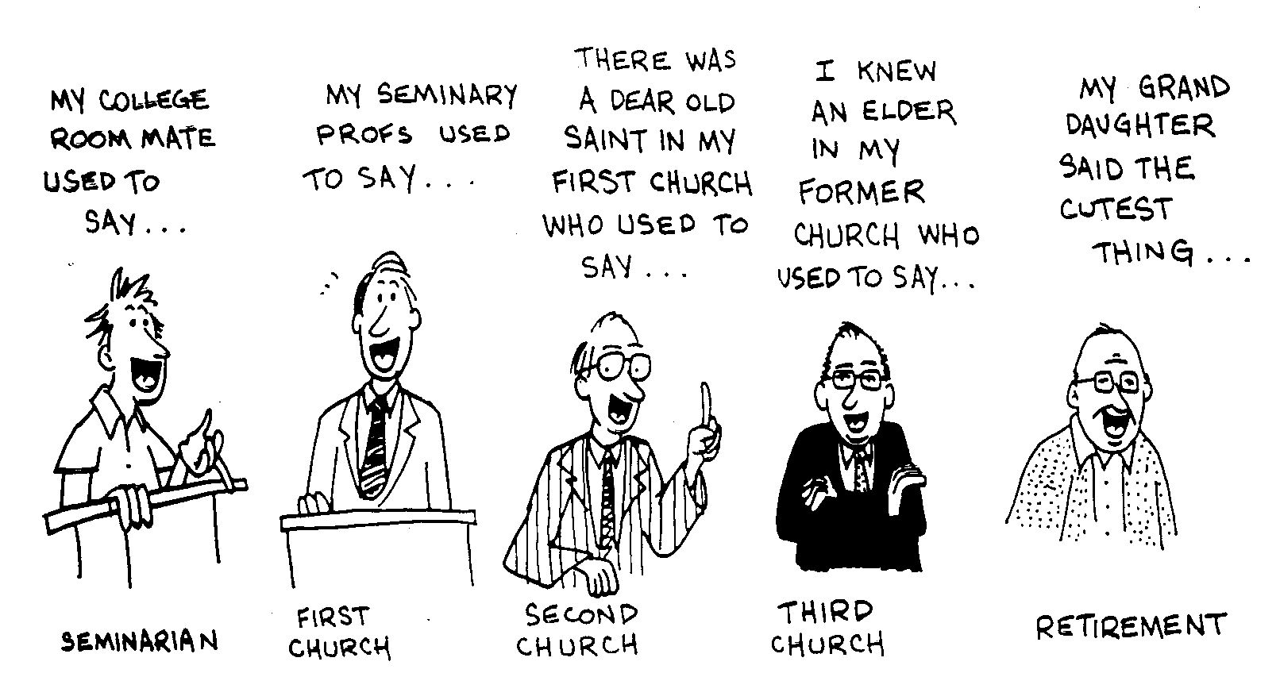
Người Giảng Lấy Minh Họa Ở Đâu?
Một vị trong Hội thánh đầu tiên của tôi từng nói…
Một chấp sự trong Hội thánh trước của tôi từng nói …
Bạn học của tôi từng nói…
Giáo sư của tôi từng nói…
Cháu nội của tôi nói điều đáng yêu này…
Thần học viện
Hội thánh đầu tiên
Hội thánh thứ hai
Hội thánh thứ ba
Về hưu

Slide 15
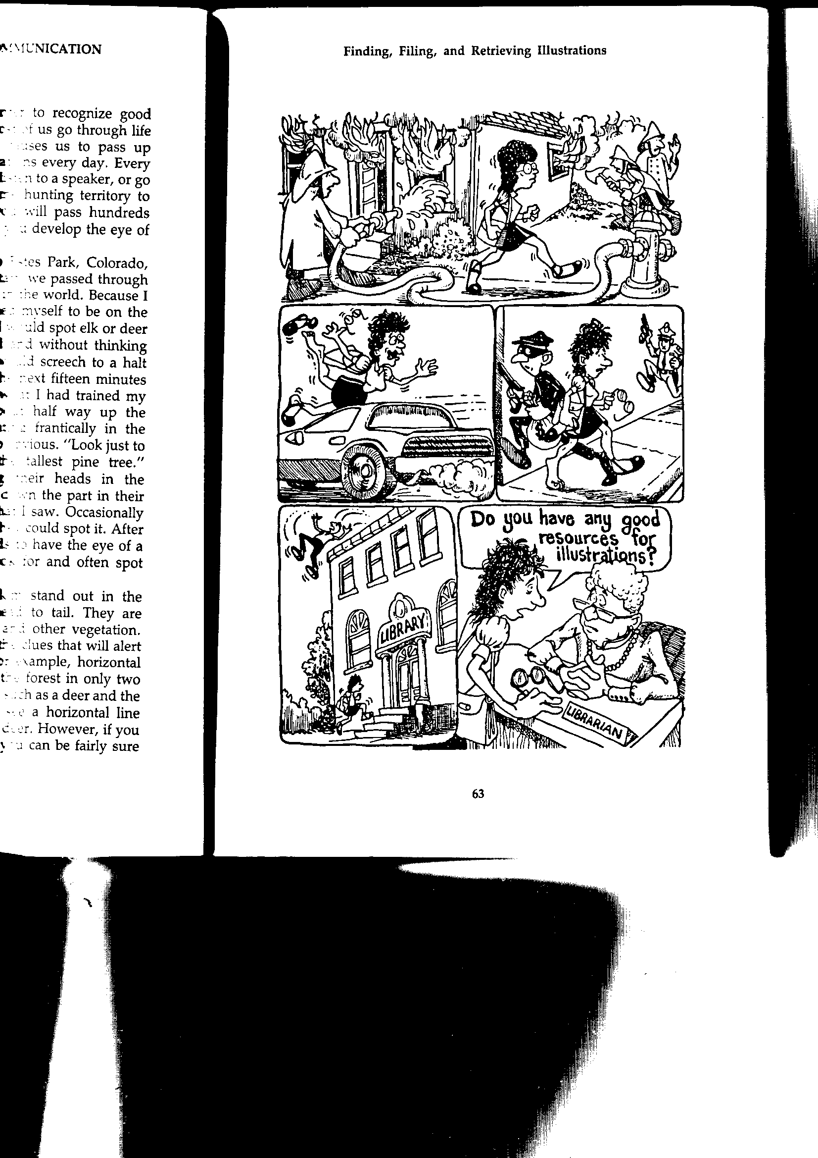
Look Around 1 of 3

Slide 16
Look Around 2 of 3

Slide 17
Nhìn quanh! 3 of 3

Slide 18
Chọn ví dụ cách cẩn thận
“Tất cả những người trong Bg của tôi là hư cấu…
Tất cả những người trong Bg của tôi là hư cấu…
Tất cả những người trong Bg của tôi là hư cấu… tất cả…”

Slide 19
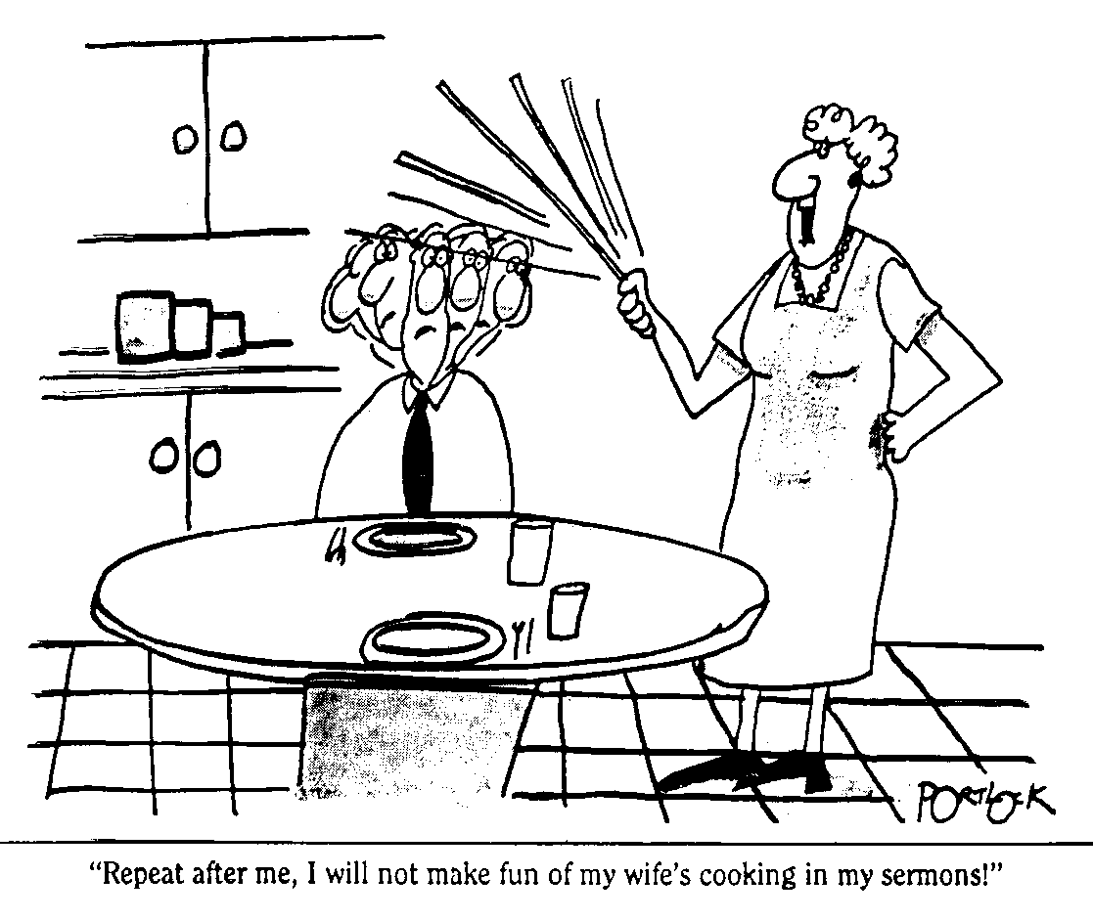
Bảo Vệ Hôn Nhân của Bạn!
“Hãy lập lại, “tôi sẽ không đem chuyện nấu ăn của vợ làm trò hề trong bài giảng của tôi!”

Slide 20
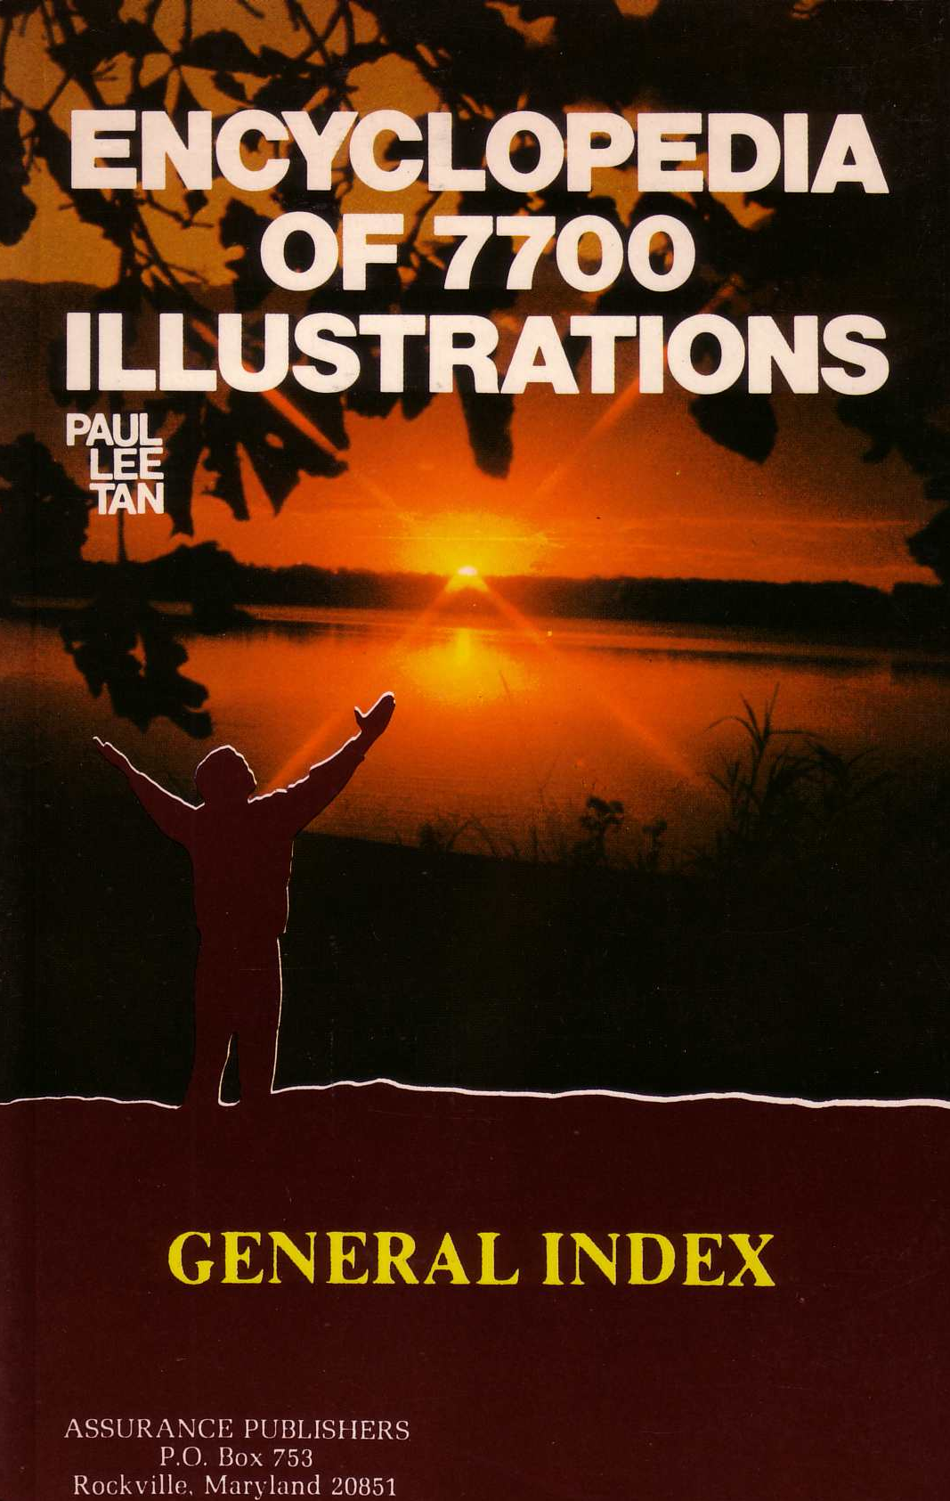


Other Books
66

Slide 21
Websites về minh họa
IllustrationExchange.com
PreachingToday.com
SermonCentral.com
SermonIdeas.com
MoreIllustrations.com
Notes:
MoreIllustrations.com has 25,000 ILLS.

Slide 22

Free Video Clips at WingClips.com
WingClips.com

Slide 23
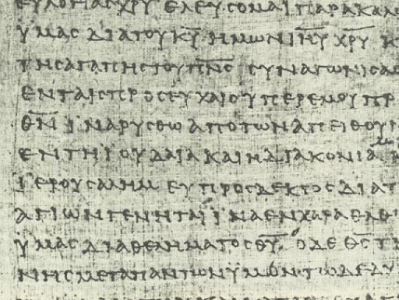
B. Lập Mục Lục Minh Họa
66
Đặt TỰA và tựa bổ sung cho mỗi minh họa
Hãy thử làm...

Slide 24
TỰA ĐỀ và PHỤ ĐỀ
66
VÍ DỤ những người xấu trong thế gian
TRIẾT LÝ dẫn đến lối sống
CƯỠNG HIẾP vết hằn của tuổi thiếu niên về tình dục
QUYỀN vi phạm về quyền thừa nhận
GIÁC QUAN tầm quan trọng của A/V
HỌC HỎI dạy một cách rõ ràng
NIỀM TIN khảo sát về người Mỹ
DẠY như Điều rất cần trong Ht

Slide 25
B. Mục Lục hóa Minh Họa
66
Đặt TỰA ĐỀ và phụ đề
C. Sắp xếp các Minh họa
Các lựa chọn:
3 x 5 Card & A4-size Files
Lưu file Word riêng biệt trên máy tính

Slide 26
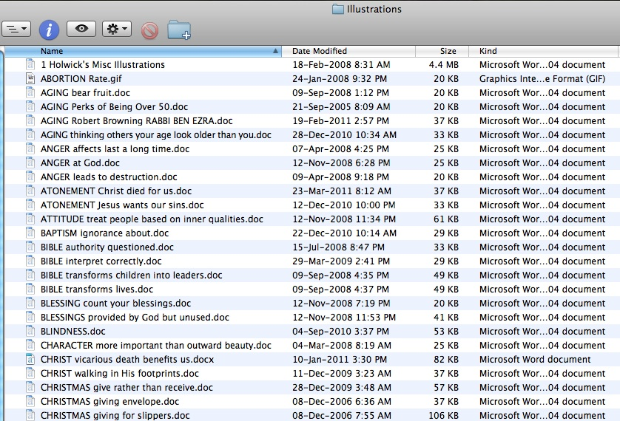
My Computer Folder of Illustrations

Slide 27
Black

Slide 28


Tân Ước Lược Khảo—BibleStudyDownloads.org
Tải Về Tài Liệu Nghiên Cứu Kinh Thánh
Notes:
NT Survey VN

